Slide 1
Архитектура Казани
МБУДОД ЦДТ «Азино»
Педагог: Задонская Т.А.

Slide 2
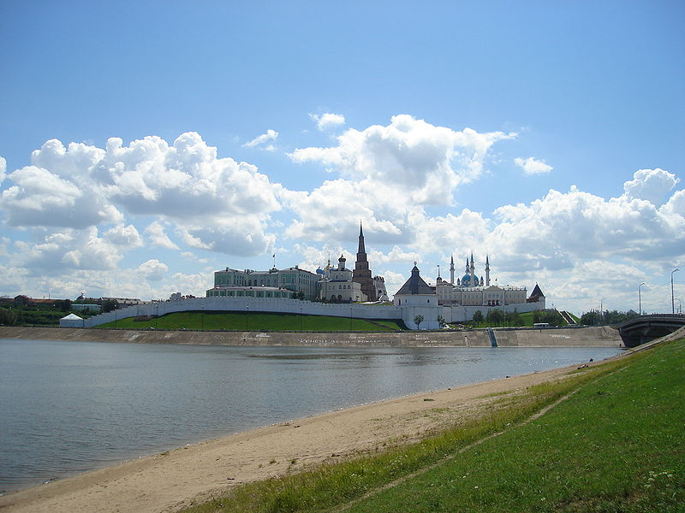
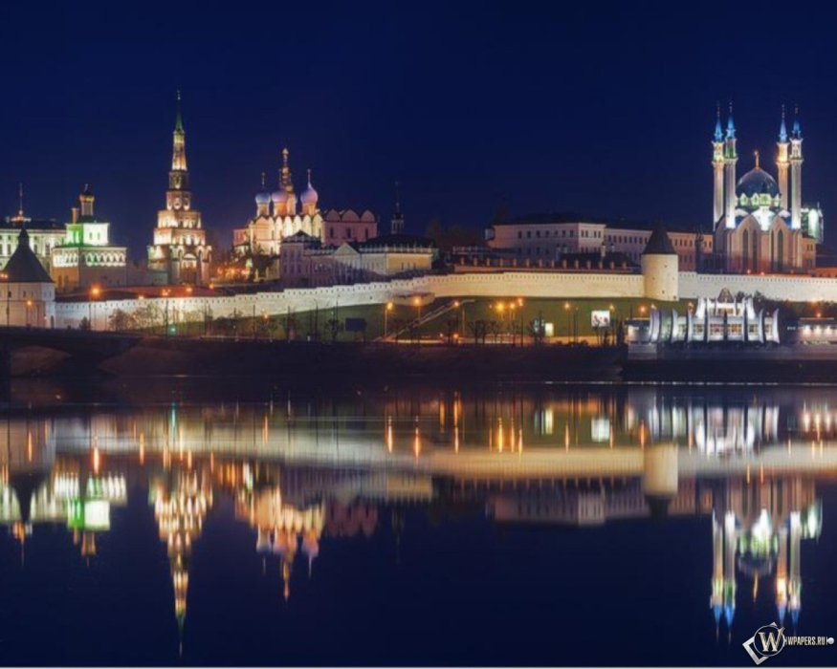
Казанский кремль
Казанский Кремль - главная достопримечательность Казани. Историко-архитектурная достопримечательность Казани "Казанский Кремль" является центром государственного устройства республики Татарстан.

Slide 3
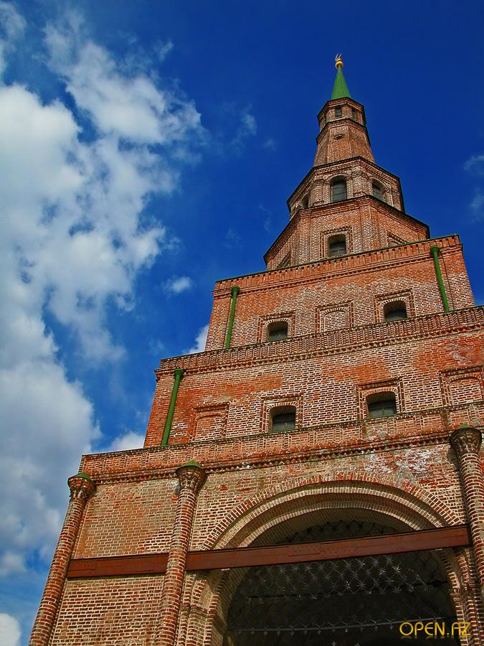
Башня Сююмбике
Башня Сююмбике Башня Сююмбике находится внутри Казанского Кремля и признана архитектурным символом Казани. Главной особенностью этой достопримечательности является ее наклон, за который ее прозвали "падающей".

Slide 4
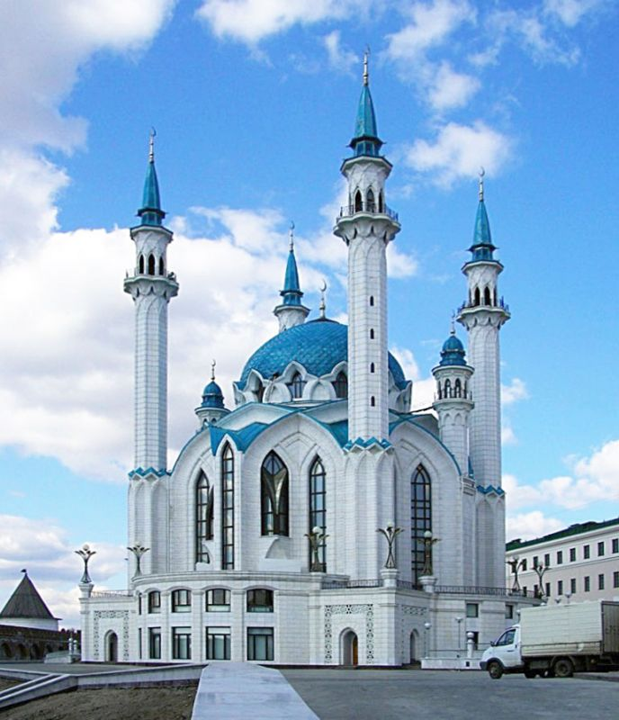
Мечеть Кул-Шариф
Мечеть Кул-Шариф является главной религиозной достопримечательностью Казани и была восстановлена к празднованию Тысячелетия Казани в 2005 году. Кул-Шариф восстановлен из едва сохранившихся чертежей предыдущей постройки. Мечеть Кул-Шариф также находится внутри Казанского Кремля.

Slide 5
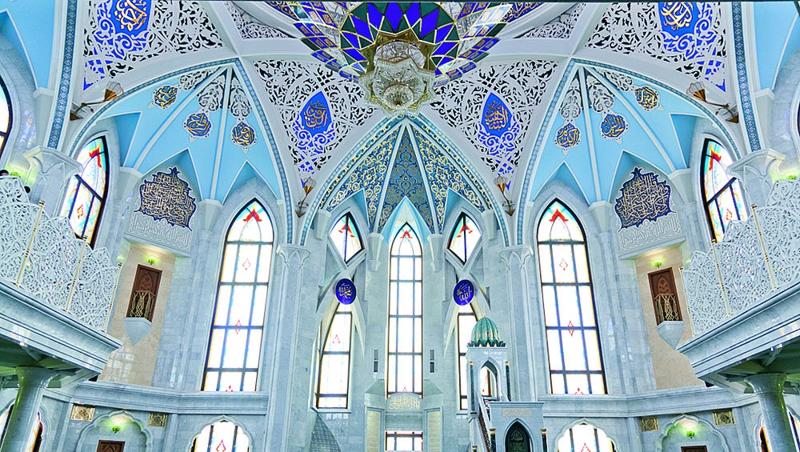
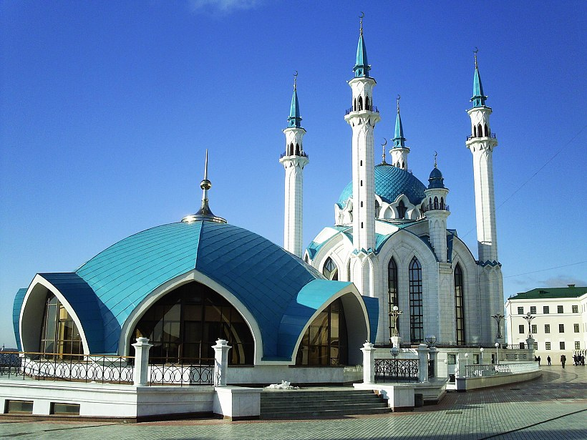
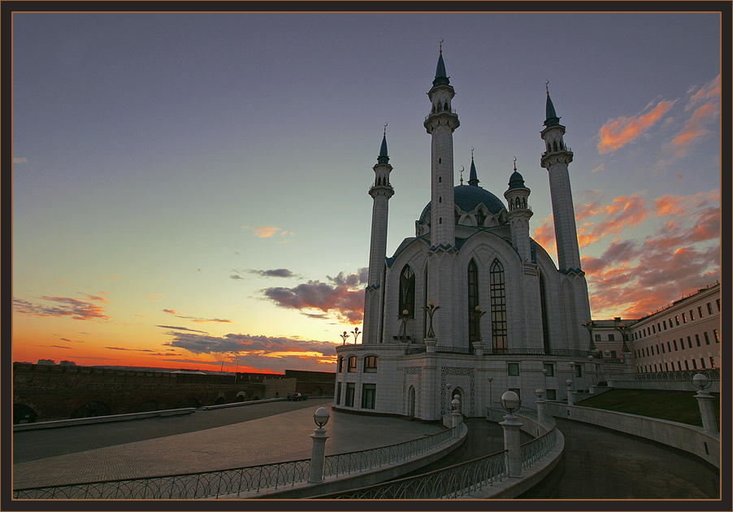
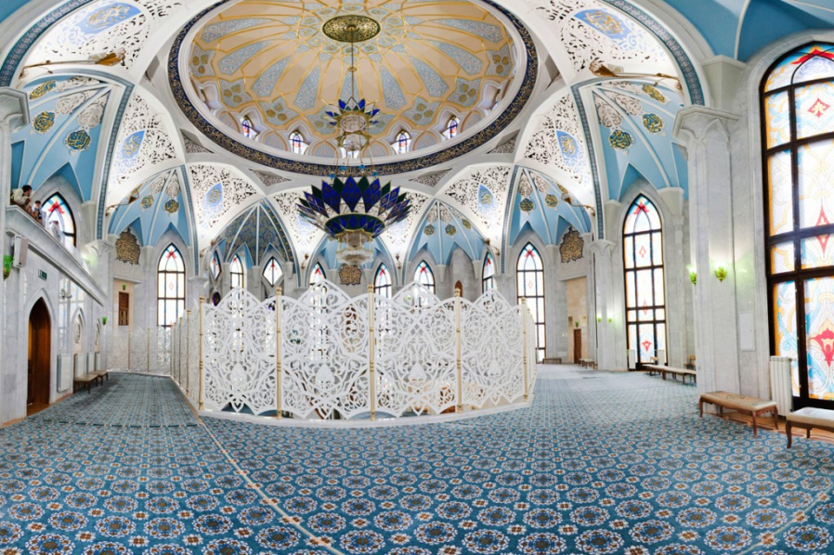
Четыре столетья тому назад мечеть Кул Шариф украшала столицу Казанского ханства, поражая всех своим великолепием, красотой и богатой библиотекой. Названа она так в честь последнего имама, сеида Кул Шарифа, ученого, поэта и дипломата. Во время штурма Казани войсками Ивана Грозного сеид Кул Шариф был одним из руководителей обороны и геройски погиб. Погибли и все его ученики. Мечеть была разрушена.

Slide 6
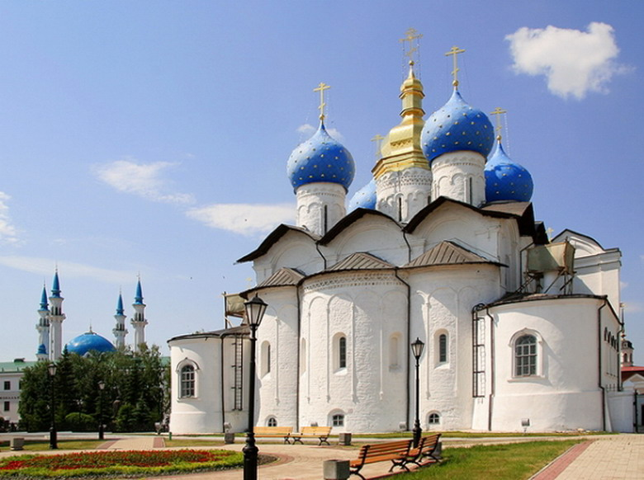
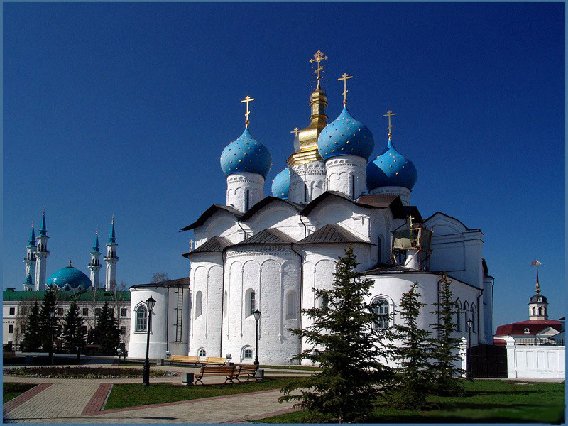
Благовещенский собор
Он был построен в 1562 году. Благовещенский собор до революции 1917 года был главным кафедральным собором Казанской епархии. Здесь совершались самые торжественные богослужения, все знаменитые гости Казани посещали его. Здесь бывали: А. Радищев, А. Пушкин, С. Рахманинов. В хоре собора пел Ф. Шаляпин. На службах собора присутствовали Петр I, Екатерина II и другие российские императоры.

Slide 7
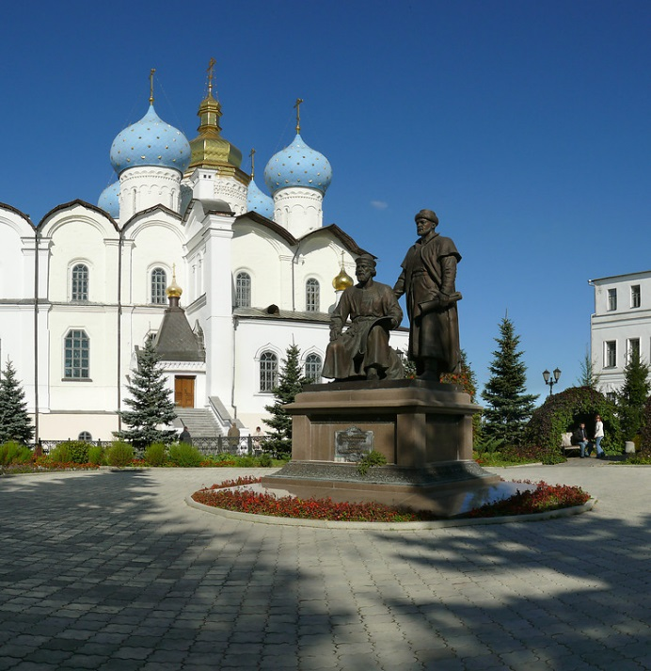
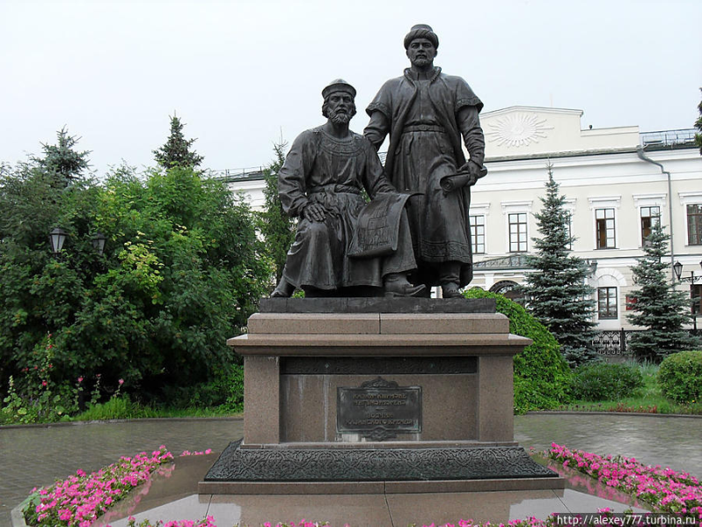
"Зодчие Казанского Кремля"
Сквер около Благовещенского собора теперь украшает скульптурная композиция "Зодчие Казанского Кремля", установленная в 2003 году. Памятник состоит из двух фигур – зодчего-русского, держащего на коленях чертеж Спасской башни, и зодчего-татарина.

Slide 8
Пушечный двор
Пушечный двор С правой стороны от собора на месте, где находилась ханская гвардия, расположился Пушечный двор. Здесь в XVII-XVIII веках изготавливалось и хранилось тяжелое вооружение. Пушечный двор Казанского Кремля начинает свою историю в 17 веке, когда были построены три здания. Четвертой границей двора служила стена самого Кремля. Здесь производилось, а также ремонтировалось оружие. Это была самая большая оружейная мастерская в стране.

Slide 9
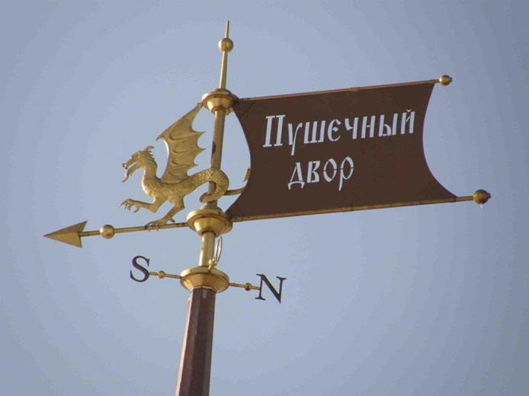
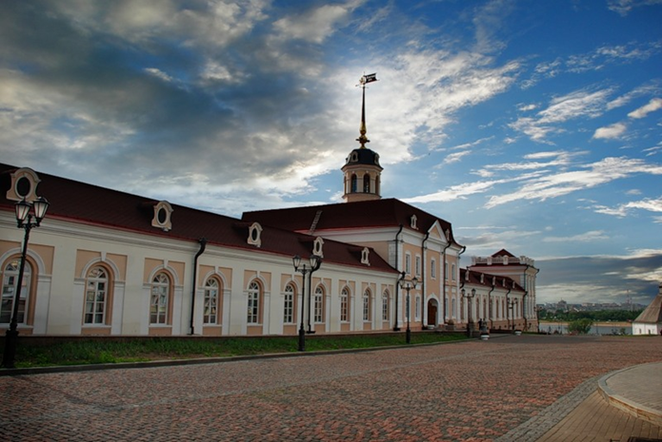
Главный корпус Пушечного двора несколько раз перестраивался. Сначала его использовали для хранения оружия, затем в нем стали отливать пушки, а после этого он стал использоваться для проживания офицеров.
В 1815 году производство оружия прекратилось после разрушительного пожара.
В 20 веке Пушечный двор уже не выполнял своих прежних функций, в главном корпусе была организована столовая для солдат.

Slide 10
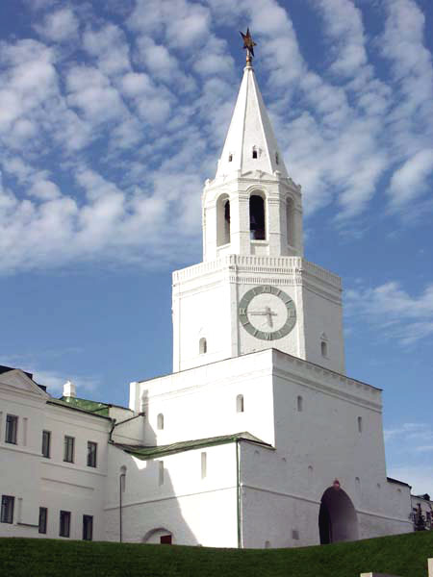
Спасская башня
Спасская башня - главный парадный въезд на территорию Казанского Кремля. Башня была построена в 1562 году псковскими мастерами и получила свое название от иконы Спаса Нерукотворного, с которой Иван Грозный появился у стен Казани.

Slide 11
Национальный музей Республики Татарстан
Национальный музей Республики Татарстан - крупнейшее в Татарстане научно-исследовательское и культурно-образовательное учреждение, имеющее общенациональное значение. Он был основан как Казанский городской научно-промышленный музей в 1894 году и открыт 5 апреля 1895 года.
В основу музея положена частная коллекция Андрея Фёдоровича Лихачёва (1832-90 гг.), известного в крае археолога, историка, коллекционера, а также экспонаты научно-промышленной выставки 1890 г.

Slide 12
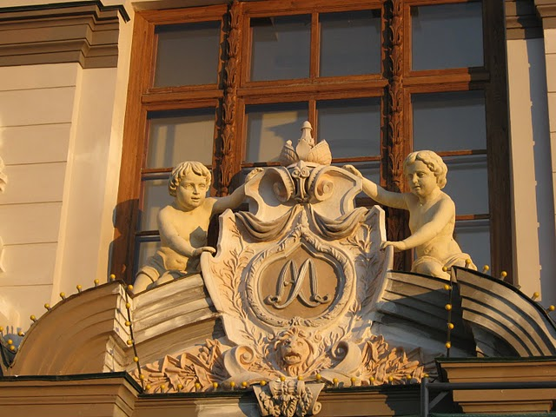
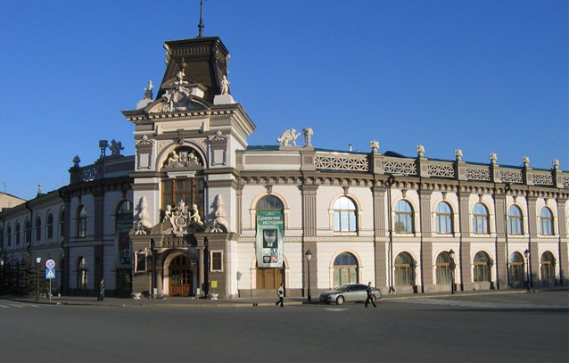

Slide 13
Храм всех религий
В 1994 году в Казани стало строиться необычное по всем меркам архитектурное сооружение — Храм всех религий, как назвал его автор Ильдар Мансавеевич Ханов, человек удивительного душевного и творческого таланта, «блаженный» в лучшем понимании этого слова.
С помощью личных финансовых вложений художника, архитектора, скульптора, поэта и общественного деятеля Ильдара Ханова в его родном поселке Старое Аракчино появился удивительный Вселенский храм, а также Международный культурный центр духовного единения. Эта сравнительно современная достопримечательность Казани, которая тем не менее достойна пристального внимания.

Slide 14
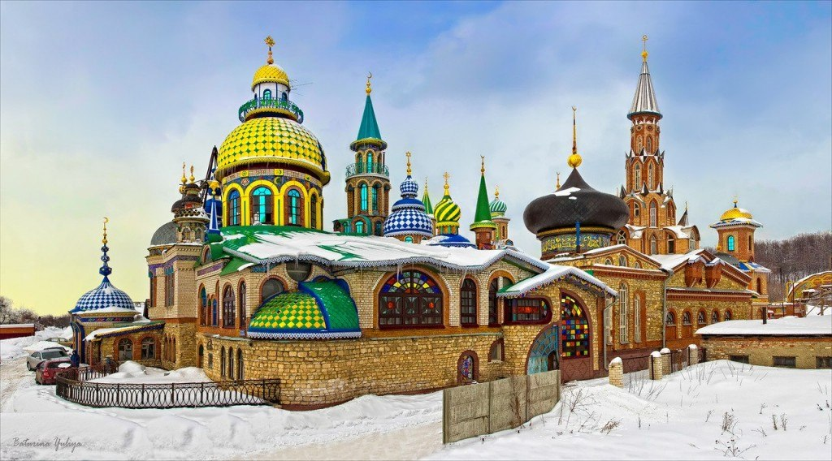
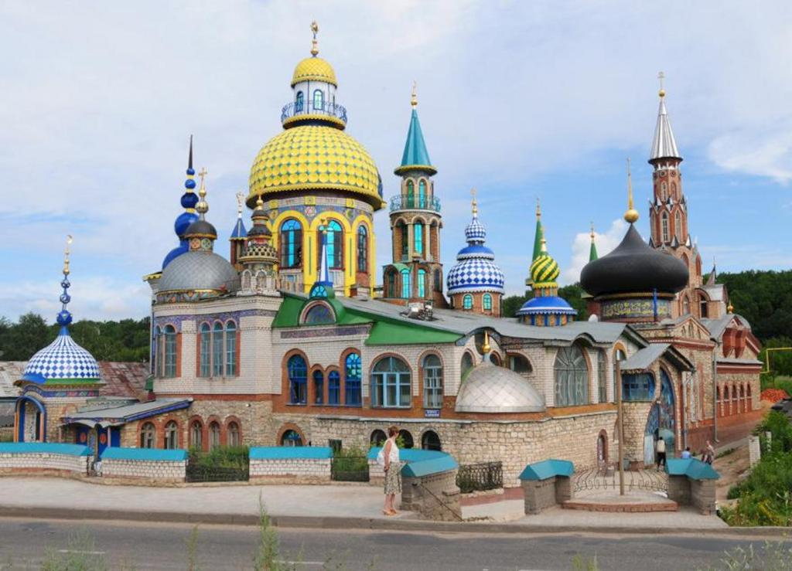

Slide 15
Дворец Земледельцев
Одна из неоднозначных, но чрезвычайно эффектных современных достопримечательностей центра Казани — Дворец земледельцев, построенный в 2010 году. С северной стены Казанского кремля открывается популярный у туристов панорамный вид на Дворец и набережную реки Казанки. Название связано с тем, что во Дворце земледельцев располагается Министерство сельского хозяйства республики Татарстан.

Slide 16
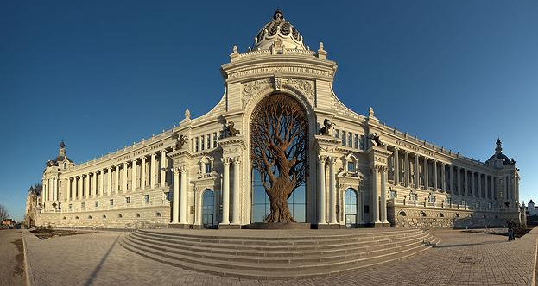
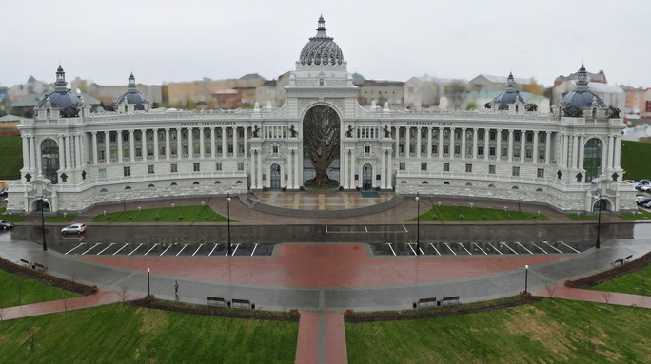

Slide 17
Мост Миллениум
Мост Миллениум жители Казани шуточно называют Линолеум, так как до окончательного ввода в эксплуатацию в 2007 году движение по нему осуществлялось только под одной половиной буквы «М». Официальная же версия названия, конечно, связана с юбилейными торжествами по случаю 1000-летия Казани, к которым было приурочено открытие моста. Буква «М», в центральной части моста, первая и в слове миллениум и начальная в слове тысячелетие на татарском языке.

Slide 18
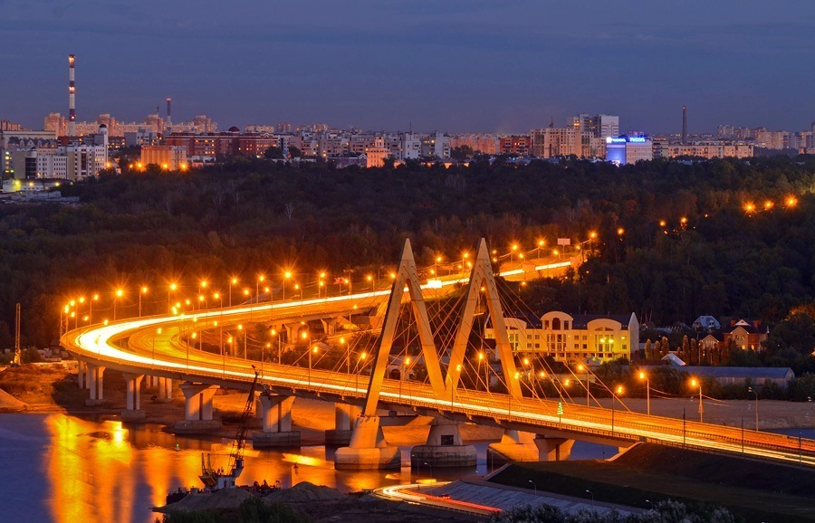
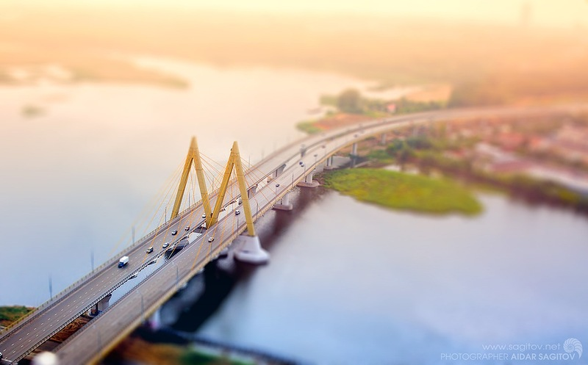

Slide 19
Дом Кекина
«Дом Кекина» был построен в 1903-1905 годах талантливым архитектором Генрихом Рушем по заказу купца-миллионщика Леонтия Кекина. Уникальная архитектура с преобладанием готических мотивов и разностильным убранством фасадов сделали Дом Кекина памятником истории и архитектуры федерального значения и одной из ярчайших достопримечательностей г. Казани.

Slide 20
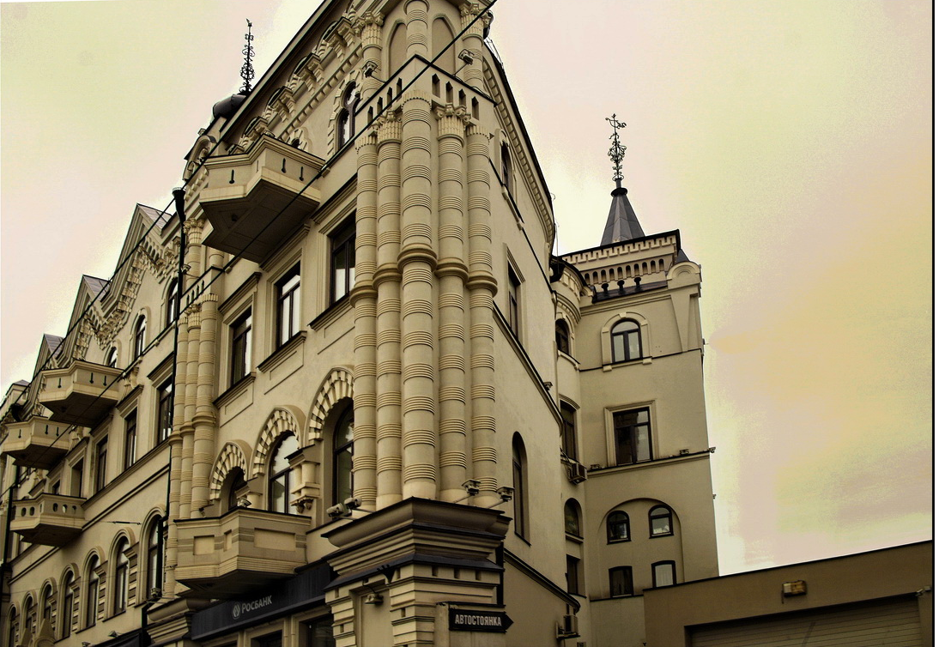
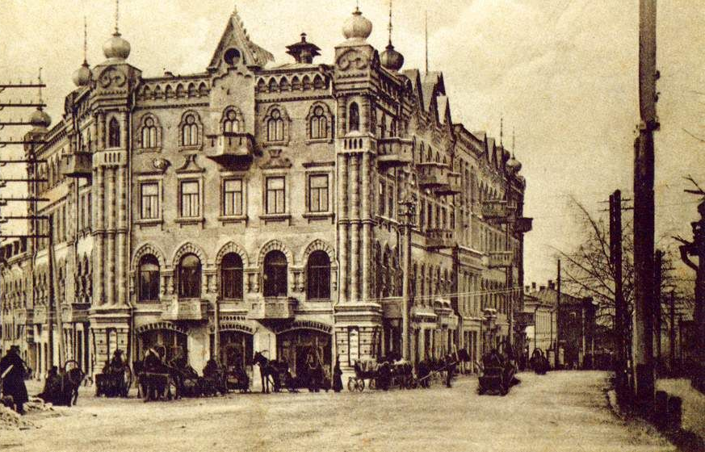

Slide 21
Национальная библиотека
Это двухэтажное здание можно назвать лучшим произведением знаменитого архитектора XX века Карла Мюфке. Заказал особняк богатый промышленник, владелец кожевенных заводов Ушков для своей сестры Зинаиды в качестве свадебного подарка.
С 1919 года в здании находится богатейшее собрание Национальной библиотеки Республики Татарстан.

Slide 22
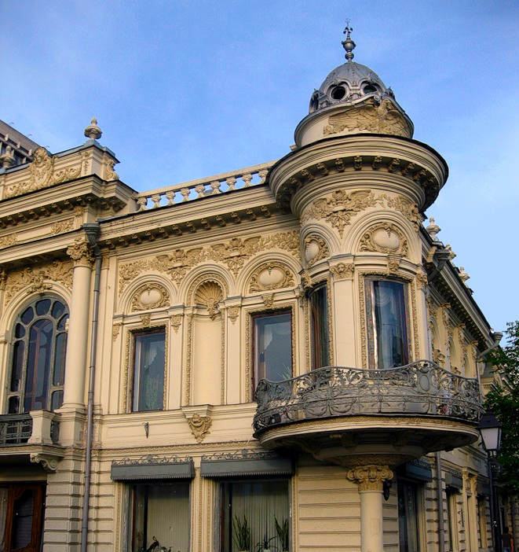
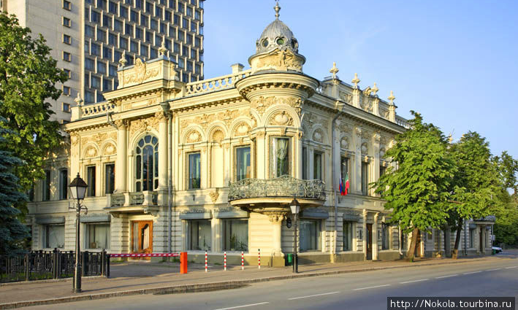

Slide 23
Александровский пассаж
Этот особняк в смешанном стиле модерна и барокко украшает Казань с 1883 года. Построил его знаменитый архитектор Генрих Руш, автор домов Шамиля и Кекина, по заказу богатого казанского купца Александрова.
О здании Александровского пассажа никто не заботился и к концу советского периода, оно оказалось в аварийном состоянии. Просел и рухнул северный блок. Здание неоднократно, но безуспешно реставрировали.

Slide 24
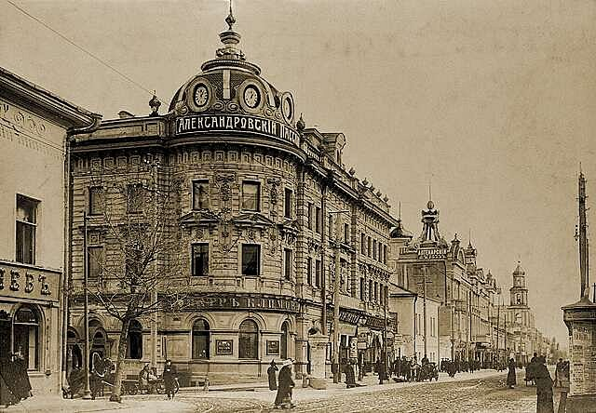
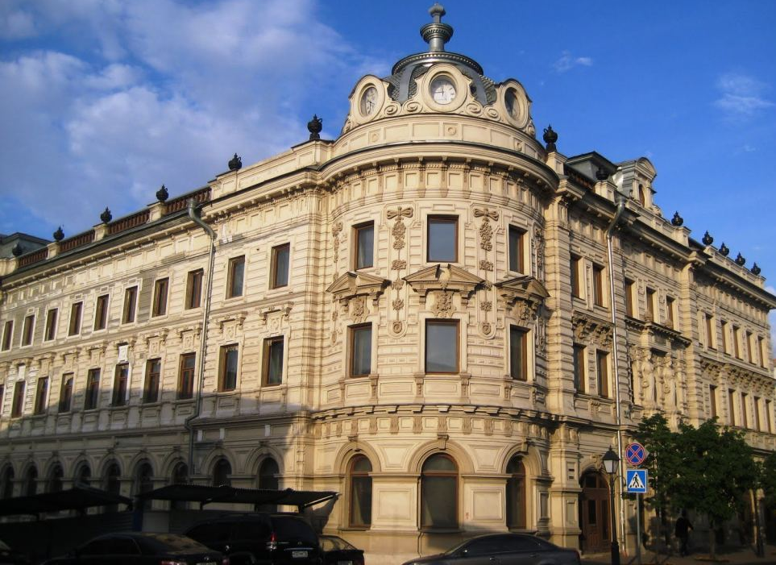

Slide 25
«Не напрасно посетил эту сторону»
Пушкин о посещении
Казани в письме жене.

